Slide 1

STRASBOURG 2024
FRANCE PCI
Modérateurs : Mathieu VALLA – Olivier MERÇON – Jérôme RISCHNER

Slide 2
STRASBOURG 2024
FRANCE PCI : Comment ? Pourquoi ? Quels financements ?
Nicolas LHOEST

Slide 3
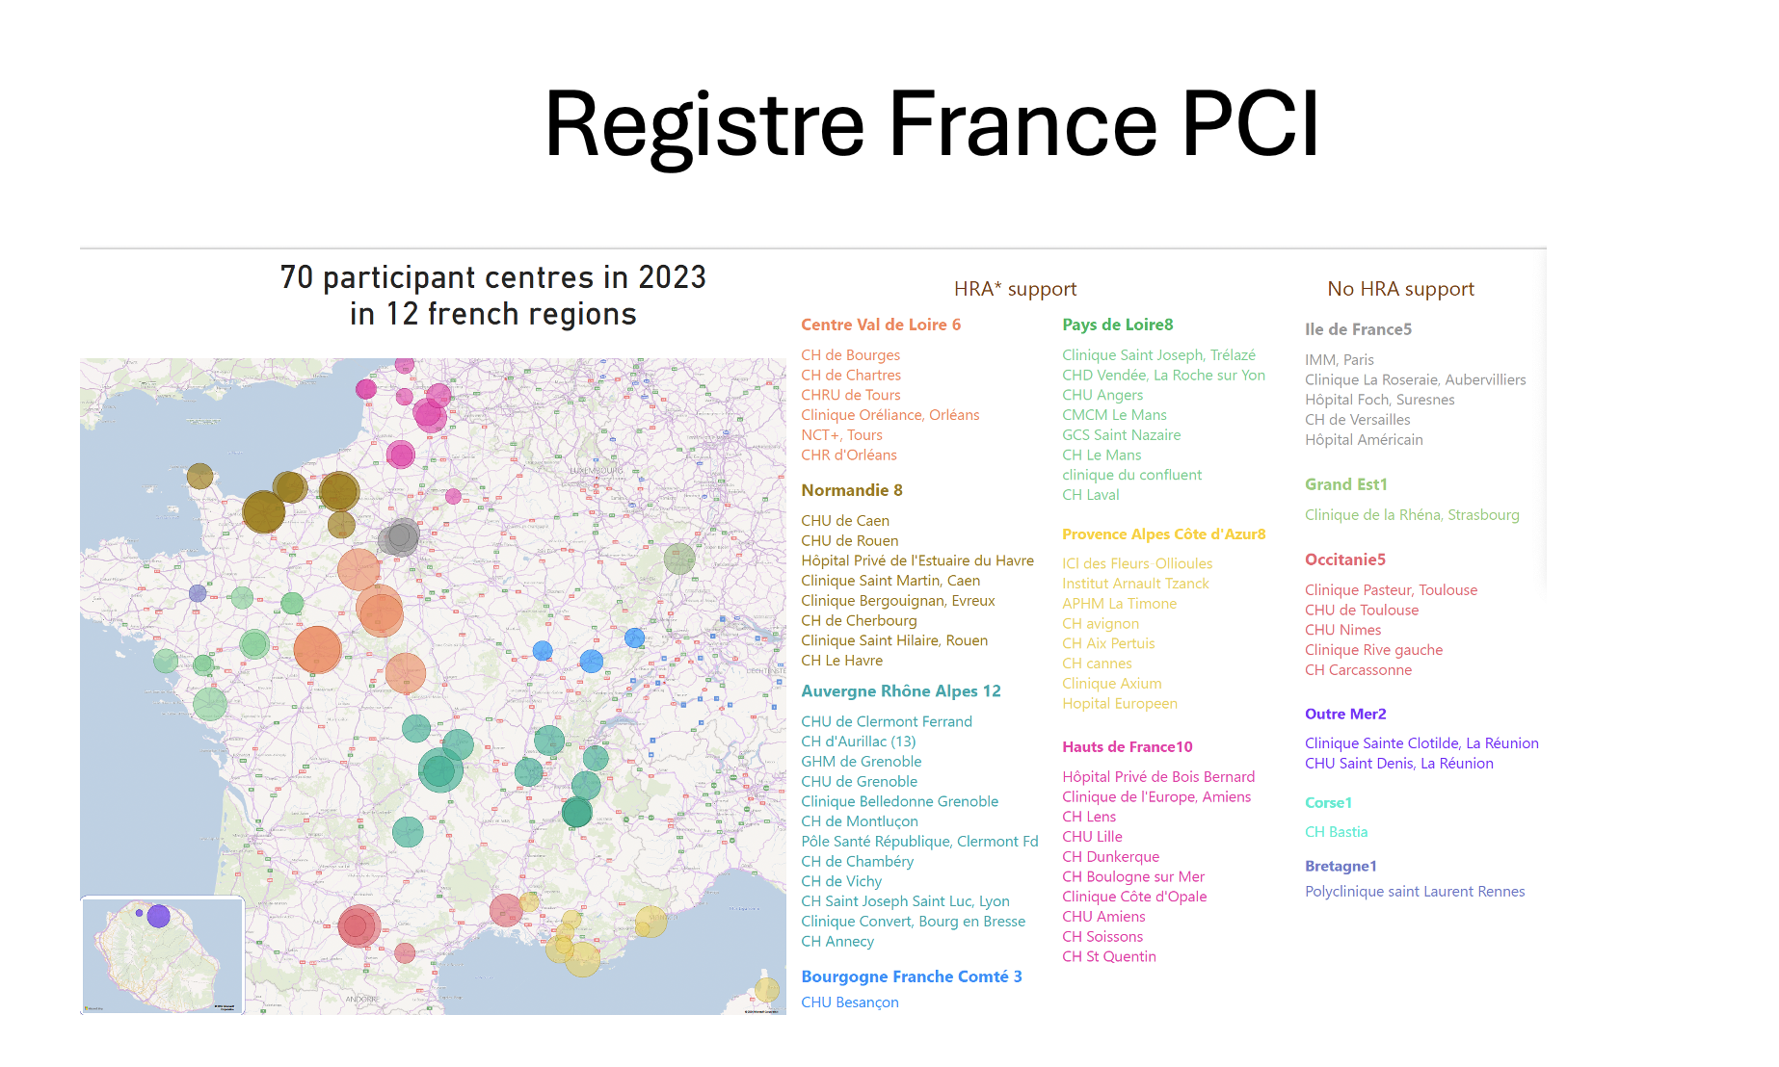
FRANCE PCI : Comment - Pourquoi - Quels financements ?
STRASBOURG 2024

Slide 4

FRANCE PCI : Comment - Pourquoi - Quels financements ?
STRASBOURG 2024

Slide 5
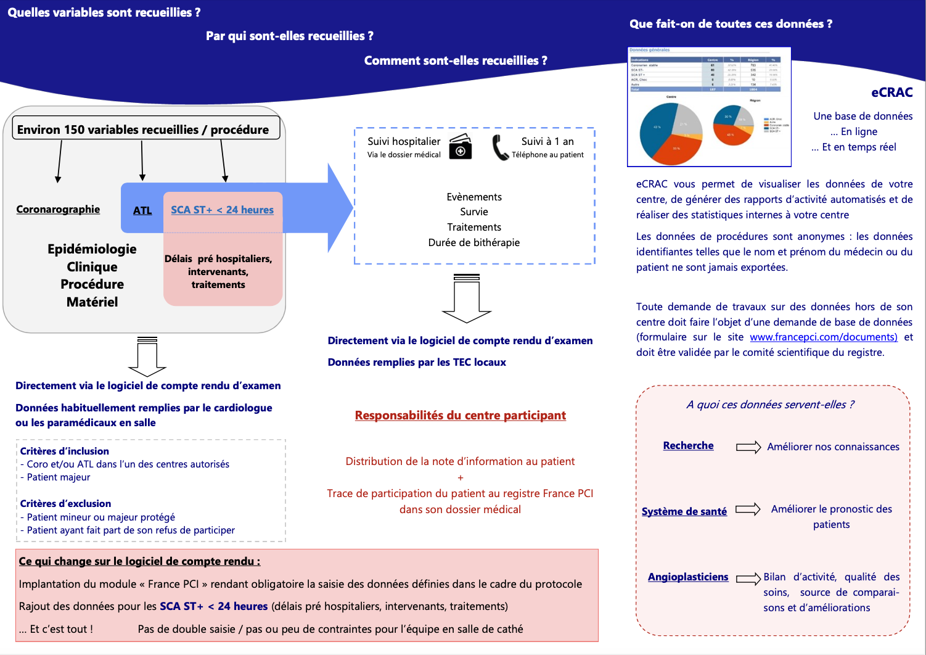
FRANCE PCI : Comment - Pourquoi - Quels financements ?
STRASBOURG 2024

Slide 6

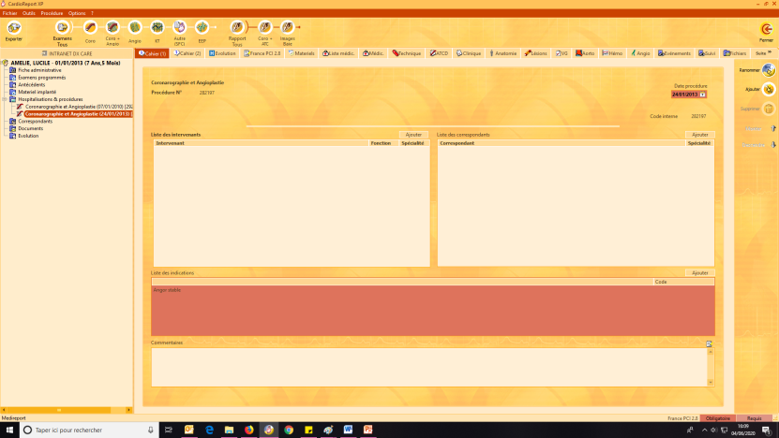
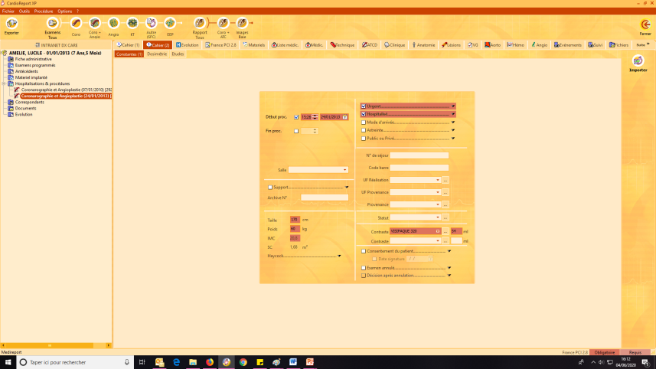
Impact en salle de coro
Aucune double saisie
Rien ne change pour les équipes en salle de cathé …
Les données obligatoires pour tout patient inclus dans le registre sont simplement surlignées en rouge
Dispatchées dans les différents onglets de procédure
Registre France PCI

Slide 7
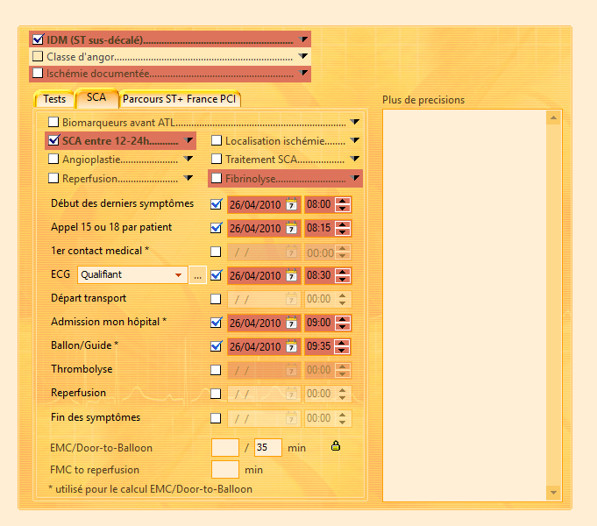
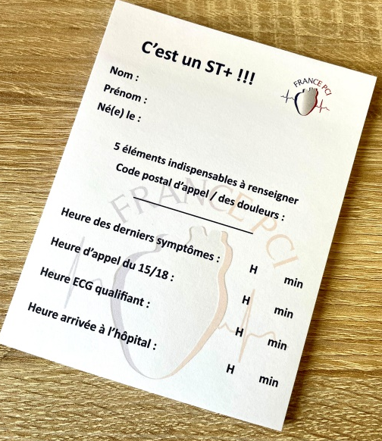
Impact en salle de coro
Aucune double saisie
Rien ne change pour les équipes en salle de cathé …
Saisie obligatoire des horaires :
  Heure des dernières DT
  Appel 15/18
  ECG qualifiant
  Admission à l’hôpital
Proposition de post-it à mettre en salle pour récupérer les horaires des ST+ à l’arrivée du SAMU
Registre France PCI

Slide 8
Impact en salle de coro
Aucune double saisie
Rien ne change pour les équipes en salle de cathé … SAUF pour les ST+<24 heures
IDM ST sus décalé
+
délai < 24 heures
Entre les dernières DT et l’ECGq
→ déblocage du « Parcours ST+ France PCI »
Registre France PCI

Slide 9
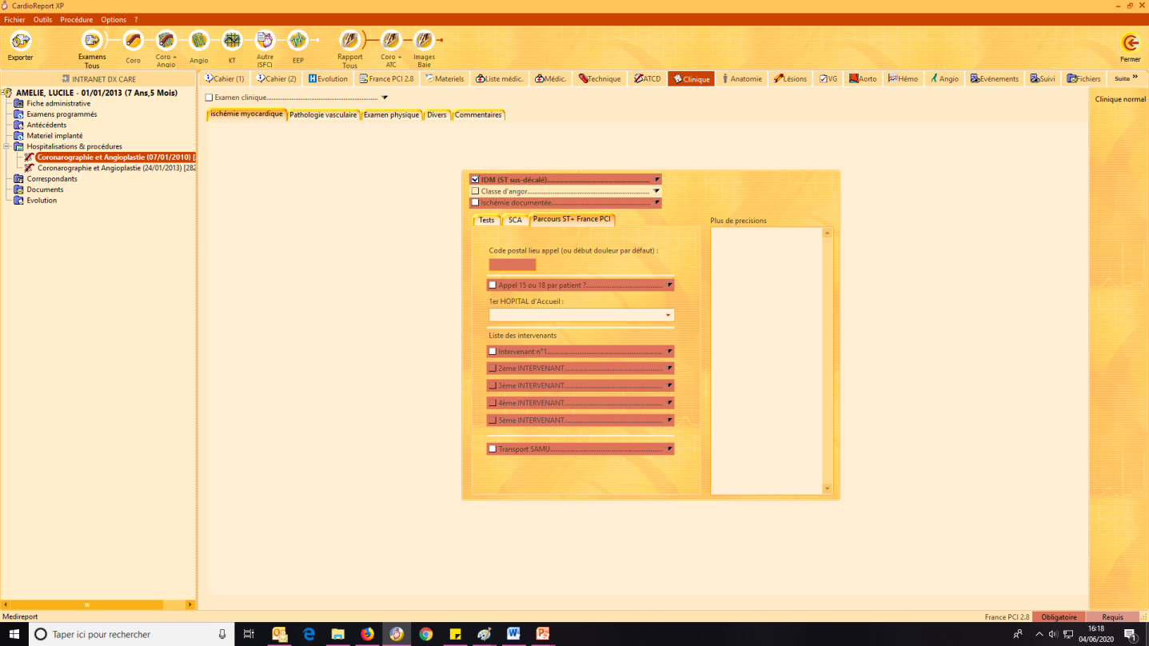
Impact en salle de coro
Aucune double saisie
Rien ne change pour les équipes en salle de cathé … SAUF pour les ST+<24 heures
Code postal du lieu des DT (pas celui du lieu de résidence du patient !!)
Appel (oui/non) du 15/18 par patient ou proche,
non médical
1er H d’accueil (vous, ou celui qui vous adresse le patient)
Intervenants qui prennent en charge le patient depuis sa DT jusqu’en coro
(hors PEC téléphonique)
Transport SAMU (terrestre/héliporté/non)
Si le SAMU s’est déplacé
Si le SAMU est intervenu pour un transfert
Si plusieurs SAMU, renseigner le dernier type utilisé avant d’arriver dans le centre avec coro
Si plusieurs intervenants à la suite sont identiques, noter un seul intervenant
Ex : SAMU terrestre puis héliporté → 1 seul intervenant = le SAMU
Registre France PCI

Slide 10
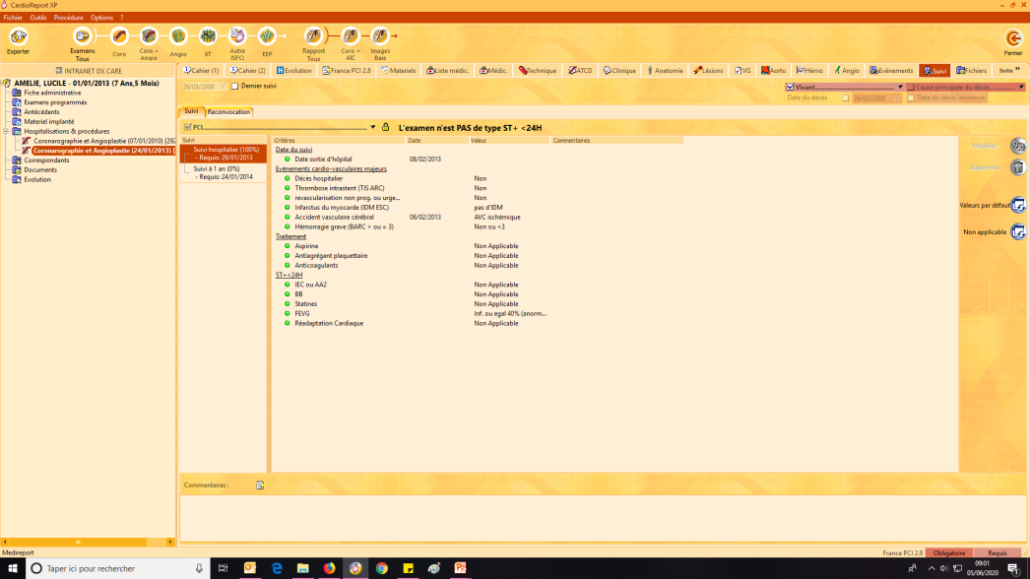
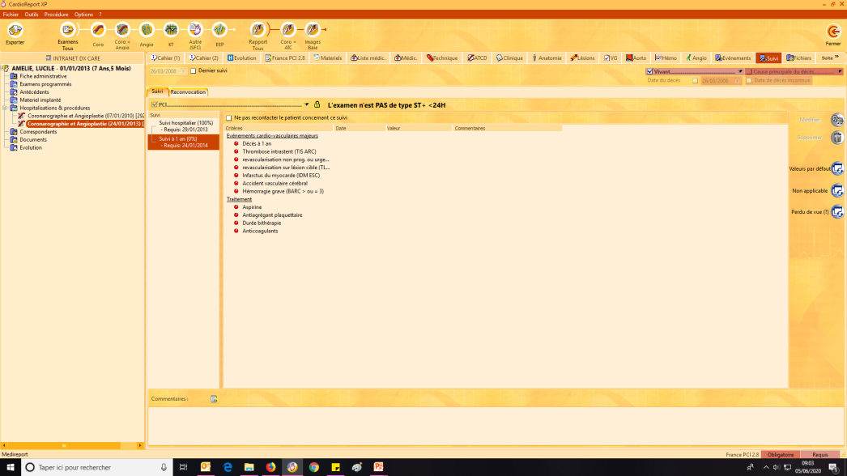

Impact pour les TEC
Nouvel onglet « suivi » pour les TEC → uniquement pour les ST+ <24 h et les ATL
Suivi hospitalier Suivi à 1 an
Données recueillies :
- Date de sortie
- Évènements cardiovasculaires
- Traitements
→ A partir du dossier médical du patient
Données recueillies :
- Survie
- Évènements cardiovasculaires
- Traitements
→ Par téléphone, entre le 13ème et le 14ème mois après la procédure
1 procédure = 1 suivi H + 1 suivi 1an
Un patient peut avoir plusieurs procédures …
Registre France PCI

Slide 11
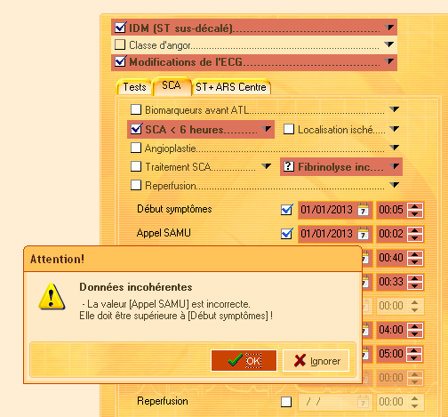
Cardioreport – Pop up
CardioReport - Saisie des données
En cas de données incohérentes ou non saisies : des fenêtres de type « pop-up » s’ouvrent
Cocher « ok » pour la rectifier
Registre France PCI

Slide 12
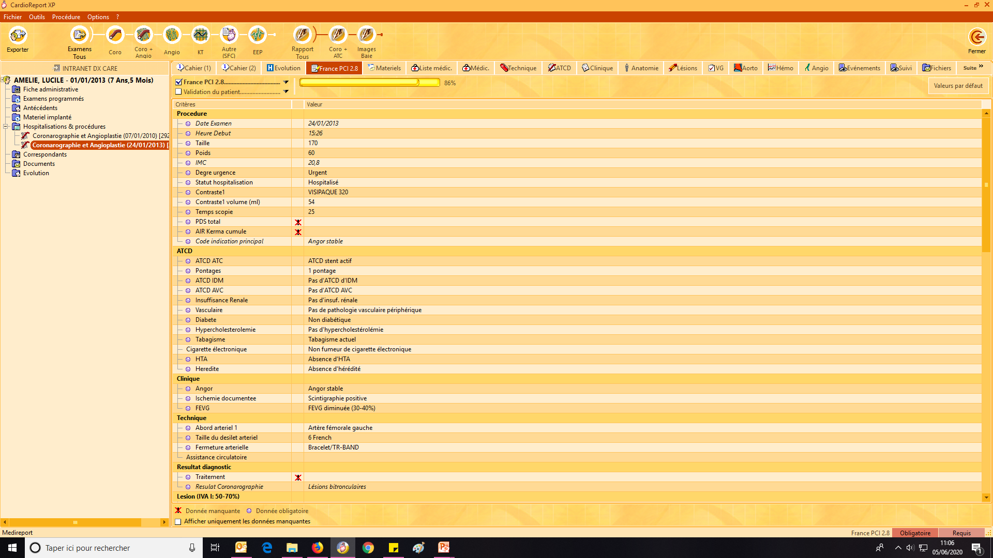
Données recueillies – onglet France PCI
Onglet France PCI : onglet récapitulatif des données obligatoires du registre
Protocole France PCI
Les + de cet onglet :
Possibilité de remplir les données manquantes directement via cet onglet
Données manquantes symbolisées :
Aperçu de l’exhaustivité de la procédure
Vue rapide et simple
Registre France PCI

Slide 13
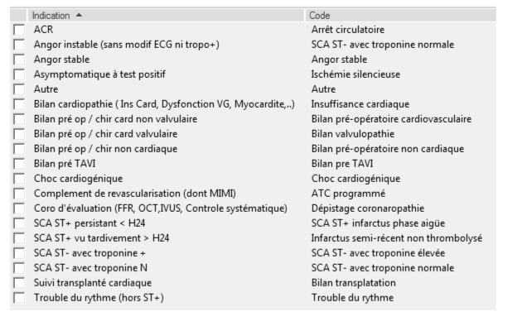
Liste des indications principales
eCRAC- Rapport d’activité
Liste officielle du registre : couvre l’ensemble des indications principales
→ Implantée sur Cardioreport le jour de l’ouverture
Registre CRAC - France PCI

Slide 14
FRANCE PCI : Comment - Pourquoi - Quels financements ?
STRASBOURG 2024
Contacter Grégoire
Avoir un logiciel type Cardioreport- hémolia
Une ARC
Un budget en attendant ARS
Envie+++

Slide 15
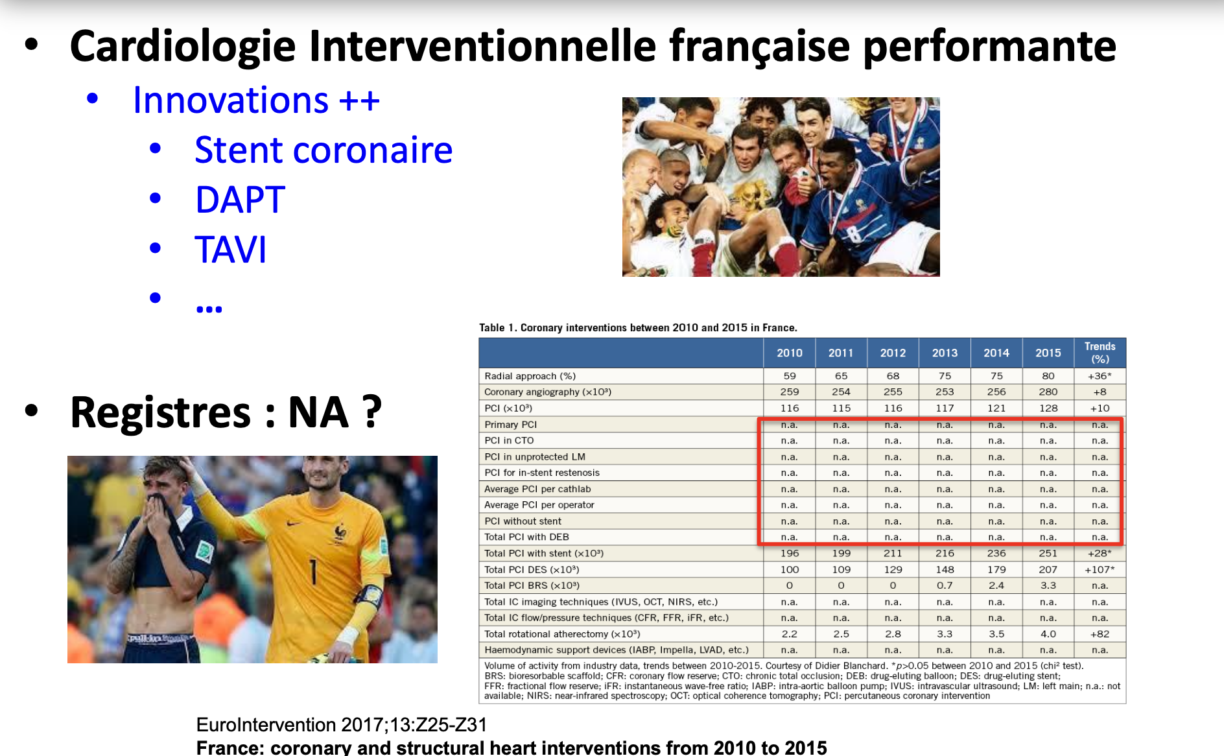
FRANCE PCI : Comment - Pourquoi - Quels financements ?
STRASBOURG 2024

Slide 16

FRANCE PCI : Comment - Pourquoi - Quels financements ?
STRASBOURG 2024

Slide 17
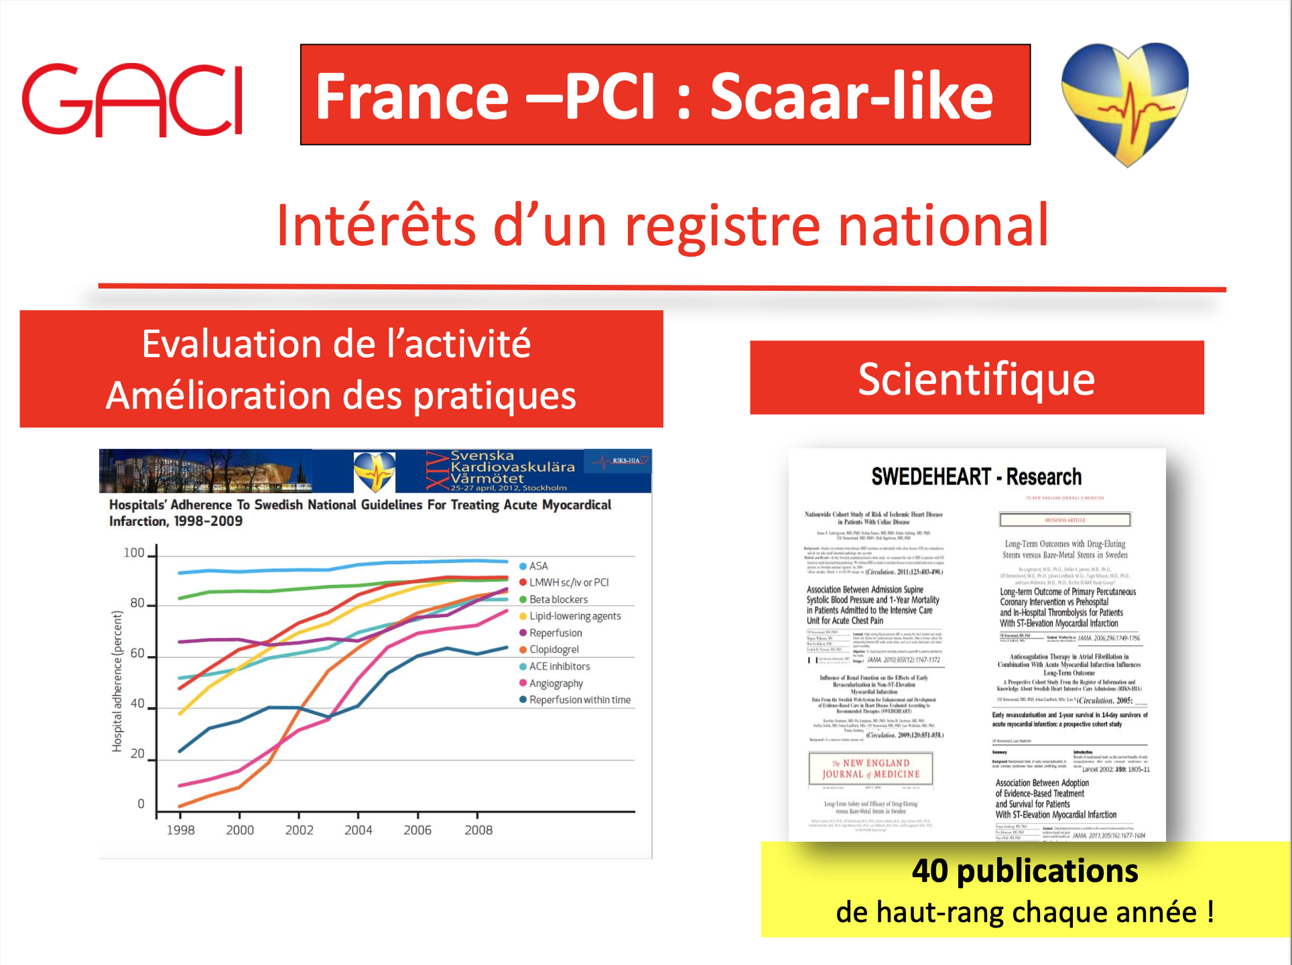
FRANCE PCI : Comment - Pourquoi - Quels financements ?
STRASBOURG 2024

Slide 18
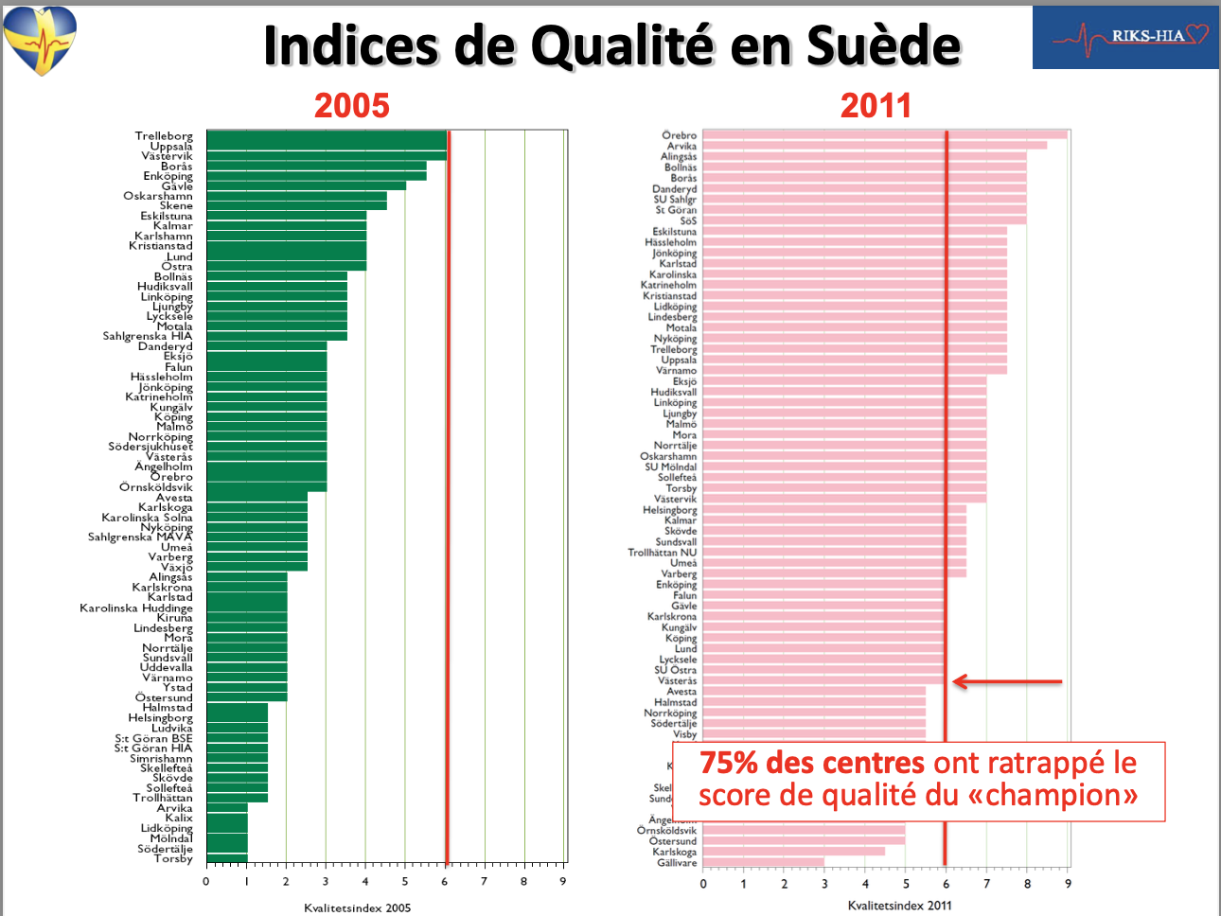
FRANCE PCI : Comment - Pourquoi - Quels financements ?
STRASBOURG 2024

Slide 19
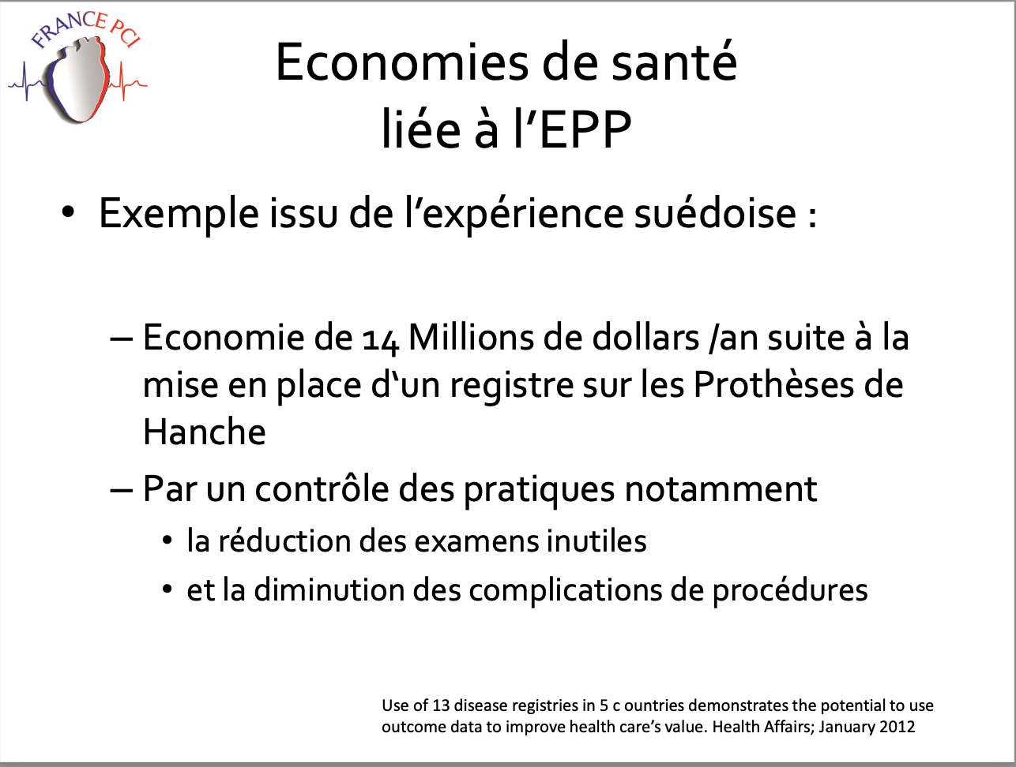
FRANCE PCI : Comment - Pourquoi - Quels financements ?
STRASBOURG 2024

Slide 20
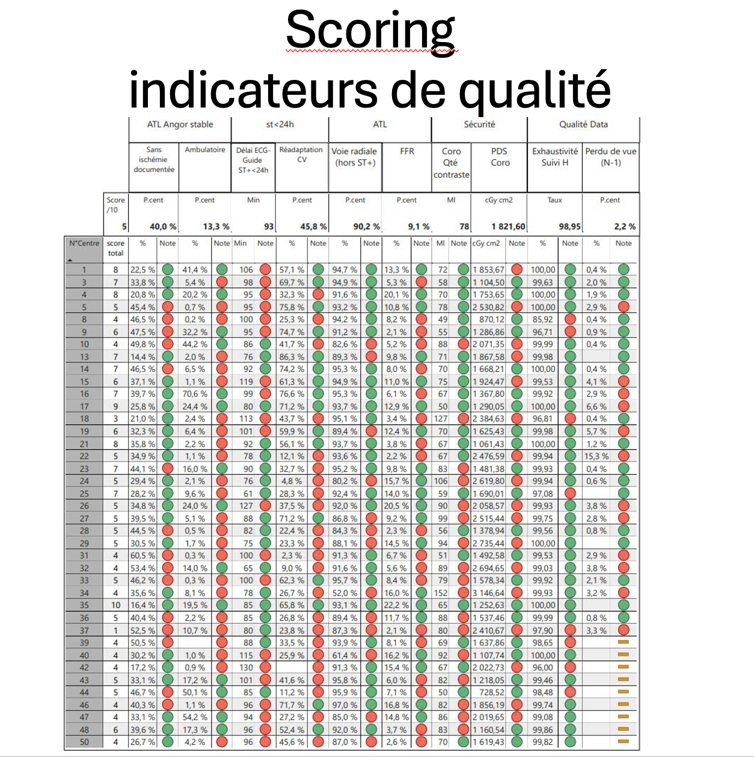
FRANCE PCI : Comment - Pourquoi - Quels financements ?
STRASBOURG 2024

Slide 21

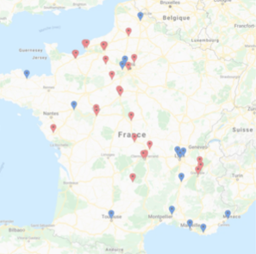






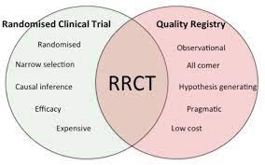
Projets en cours
APPARIEMENT SNDS
EXTENSION NATIONALE
Evaluation par le patient
1 publication /mois
Registre européen
APPLI CONNECTÉE PATIENT
Etudes randomisées au sein du registre

Slide 22


Safety and efficacy of very short dual antiplatelet therapy followed by P2Y12 inhibitor monotherapy in older patients undergoing percutaneous coronary intervention
SOLO PCI randomized controlled trial
Projet d’une étude randomisée nichée dans un registre
Etudes randomisées
F BEYGUI & V ROULE
CHU Côte de Nacre, Caen
INSERM UMRS 1237

Slide 23
EuroHeart – The Mission
Improve the quality of cardiovascular care across Europe
Support high-quality observational and randomized research
Effect a culture change supporting a learning health care system
Network
Registry IT Platform
Data Standards

Slide 24

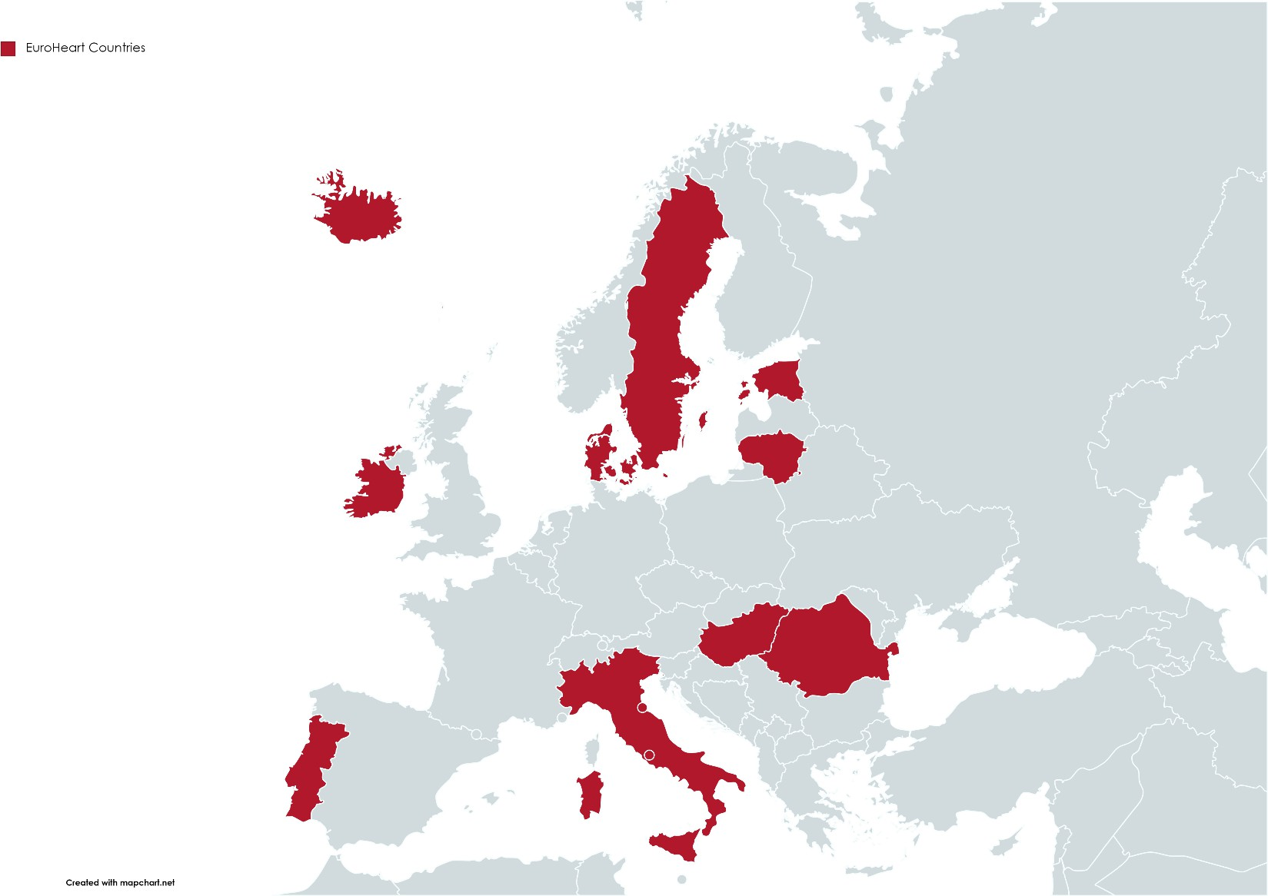


EuroHeart Network
Network
Registry IT
Platform
EuroHeart Countries
Estonia
Hungary
Portugal
Romania
Sweden
Lithuania
Denmark
Data
Standards
Iceland
Singapore
Republic of Ireland
Italy
Goal of the Consolidation phase:
Continue supporting ongoing and novel quality registries within the existing network
Expand the EuroHeart collaboration to at least 15 countries
Created with MapChart

Slide 25
Candidate countries
UK
Advanced discussion with NICOR National Clinical Audit Programmes (covering England and Wales)
  NAPCI (PCI)
  MINAP (ACS)
  UK TAVI
  NHFA (Heart Failure)
  NACRM (National Cardiac Rythm Management)
Data set cross walk completed in 4 out of 5 Clinical Audits
France
Evaluation completed for France PCI
Dialogue ongoing with France TAVI
Spain
Dialogue ongoing with TAVI registry
Bulgaria
Strong support and engagement from the National Leader
Challenges with funding and ongoing reformation of the health care system

Slide 26

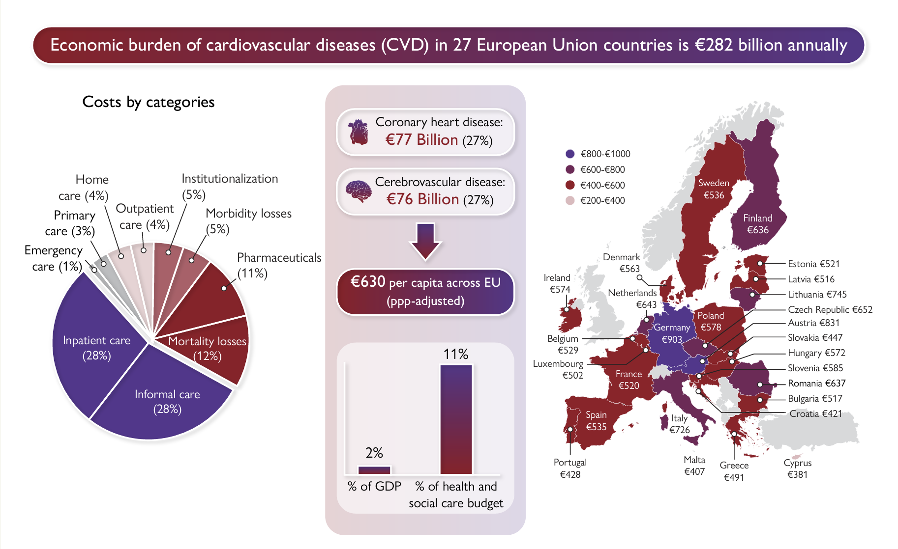

Slide 27
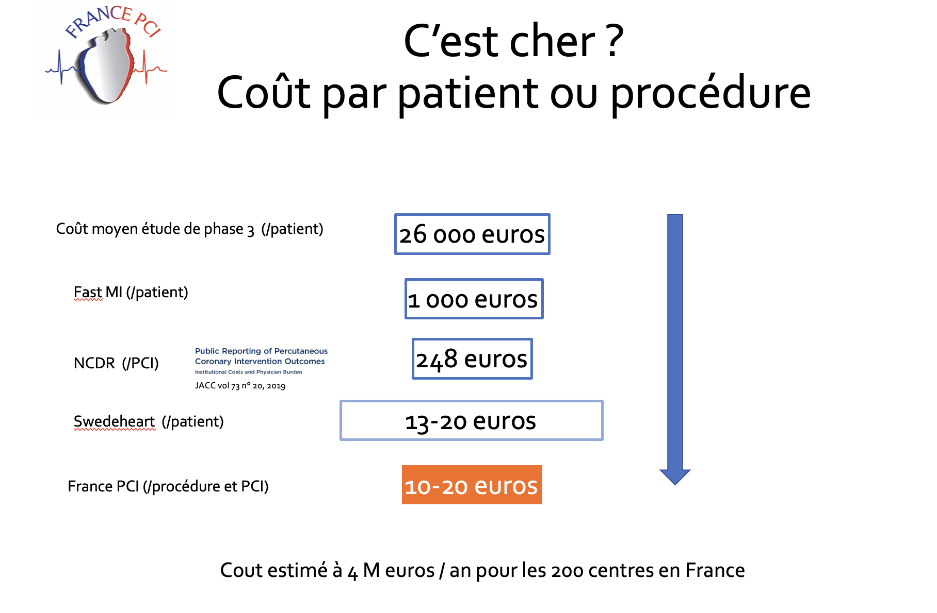
FRANCE PCI : Comment - Pourquoi - Quels financements ?
STRASBOURG 2024

Slide 28
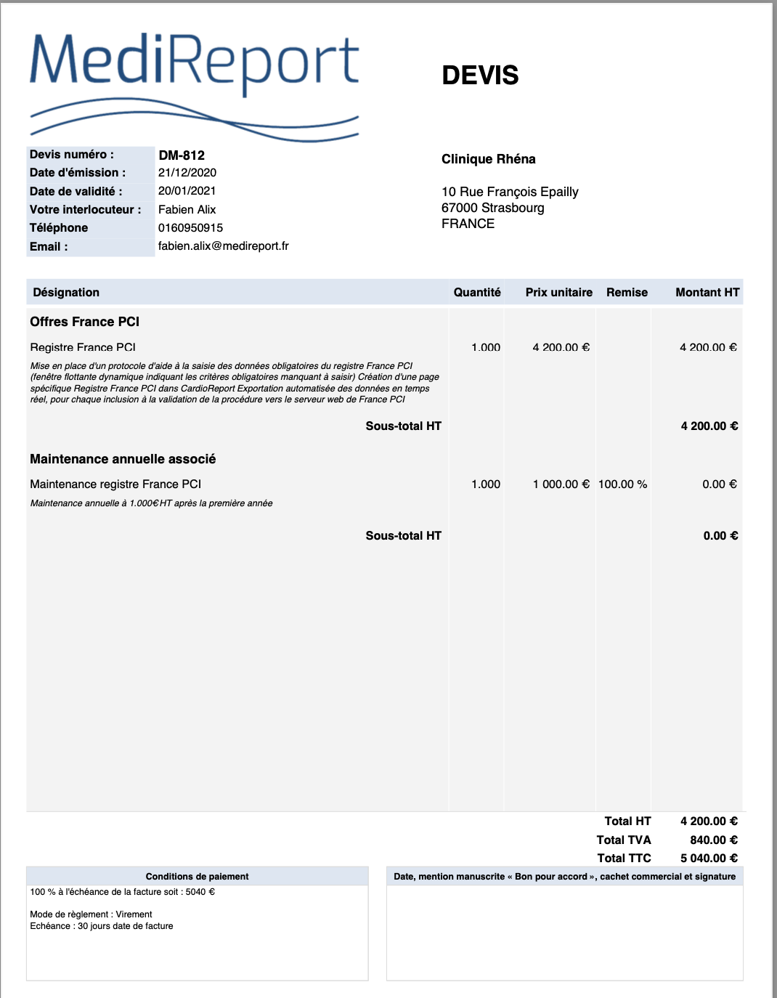
FRANCE PCI : Comment - Pourquoi - Quels financements ?
STRASBOURG 2024

Slide 29
FRANCE PCI : Comment - Pourquoi - Quels financements ?
STRASBOURG 2024
Actuellement via association
ARS+++
National ?

Slide 30
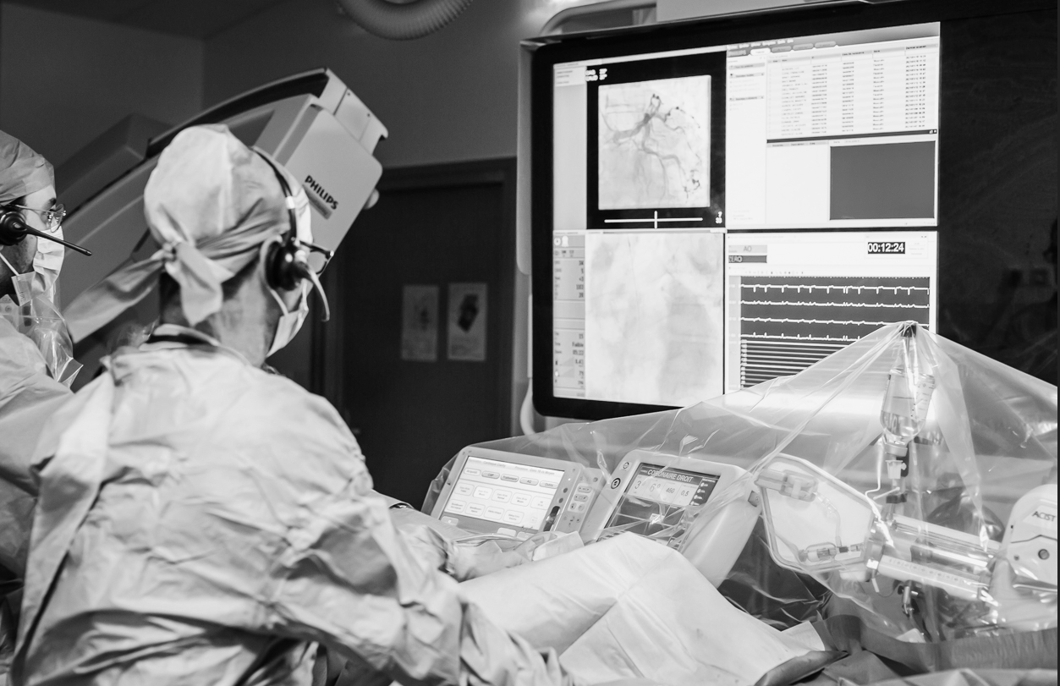

Registre France PCI
Observatoire national de cardiologie interventionnelle
Débuté en 2014 (registre CRAC)
Promoteur : Association FPCI soutenue par le GACI
Equipe Projet : URC du service de cardiologie des Hôpitaux de Chartres
Clinique RHENA_ Bilan annuel_ 27/11/2023

Slide 31


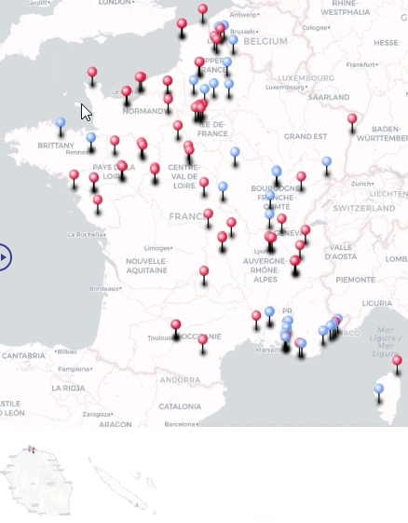
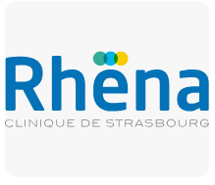
France PCI
France PCI
Actuellement,
69
centres participants
Ouvert le 19/02/2021
Registre France PCI

Slide 32



Évaluation de l’activité de Cardiologie interventionnelle
Améliorer les pratiques
Recherche Clinique
Objectifs
Environ 150 variables recueillies / procédure
Coronarographie
ATL
SCA ST+ <24h
Suivi hospitalier
Suivi à 1 an
Epidémiologie
Clinique
Procédure
Matériel
Délais pré-hospitaliers
Intervenants
Traitements
Evènements
Survie
Traitements
Durée de bithérapie
Registre France PCI

Slide 33
Quelques chiffres
Coronarographie
ATL
SCA ST+ <24h
Suivi hospitalier
Suivi à 1 an
Epidémiologie
Clinique
Procédure
Matériel
Délais pré-hospitaliers
Intervenants
Traitements
Evènements
Survie
Traitements
Durée de bithérapie
2022
3020 actes Coro/Angio sur la base de données
41 ST+ <24h
1047 Suivis Hospitaliers et 1 an ( 50 suivis par semaines en moyenne)
@ Données codées sur serveur sécurisé
Au 20 novembre 2023
3135 actes Coro/Angio sur la base de données(16%)
39 ST+ <24h
1161 Suivis Hospitaliers et 1 an (+9%)
Registre France PCI

Slide 34
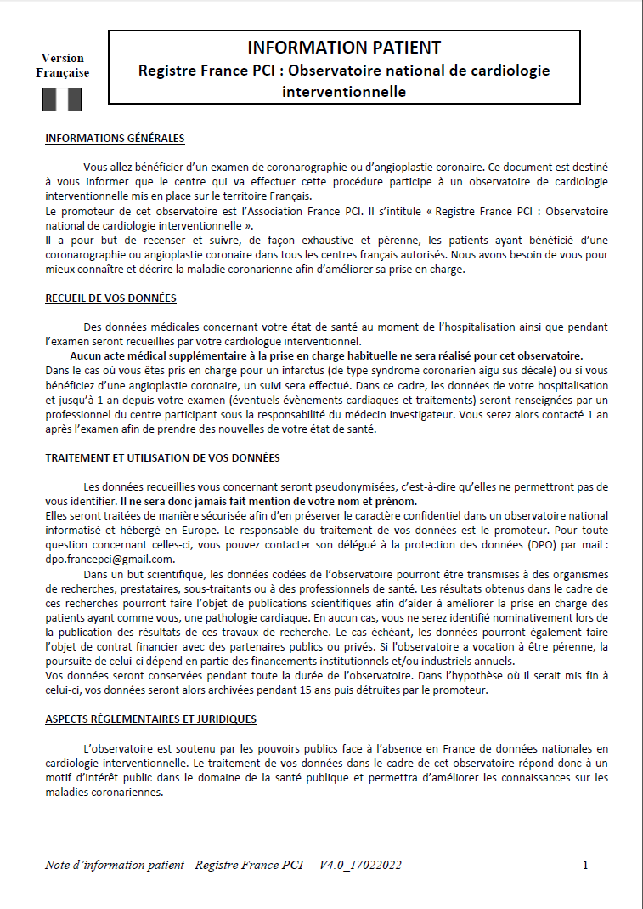
Réglementaire: Note d’information
Participation des patients et distribution de la NI
  Tout patient respectant les critères de l’étude
  1 exemplaire par examen pour le patient
  + 1 trace de participation au registre
  (DM ou phrase dans CR d’examen)
  → Obligation de tracer l’information du patient dans le CR d’examen ou le DM
  Si refus d’un patient → Avertir le TEC (traçabilité des refus)
/!\ Document non modifiable,
en version officielle validée par le CPP .
Registre France PCI

Slide 35
Monitoring à distance
Les monitorings à distance sont réalisés tous les 2 mois. Et regroupent les analyses : - Données procédures, ST+<24h et Suivis H (monitorées à J0 + 6 MOIS)
- Suivis 1an (monitorées à J0 + 18 MOIS)
Registre France PCI

Slide 36


Monitoring à distance
Point d’attention :
Onglet France PCI : Permet visualiser le taux de remplissage de l’examen ou encore permet de compléter les données manquantes.
Indications du centres …plus de 80
Liste officiel 20 indications
Points suivis h/ suivis 1 an 2022
Suivis H : 54 à effectuer (20/11/2023)
Suivis 1 an : 415 à effectuer au 31/12/2023
Il est impératif que l’ensemble des suivis soit réaliser avant le 31 mars 2024.
Point fort :
Taux de perdu de vu à 1an : 0,75%
Taux de queries issues des procédures faible <7% (dont2% depuis les 4 derniers monito)
Registre France PCI

Slide 37
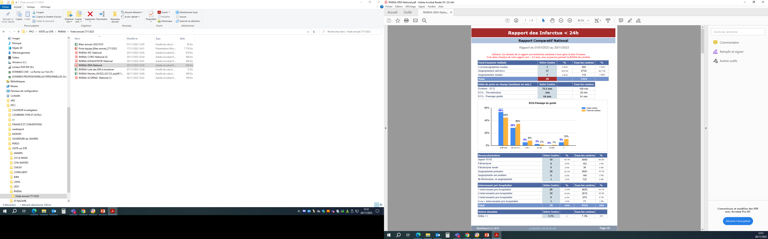
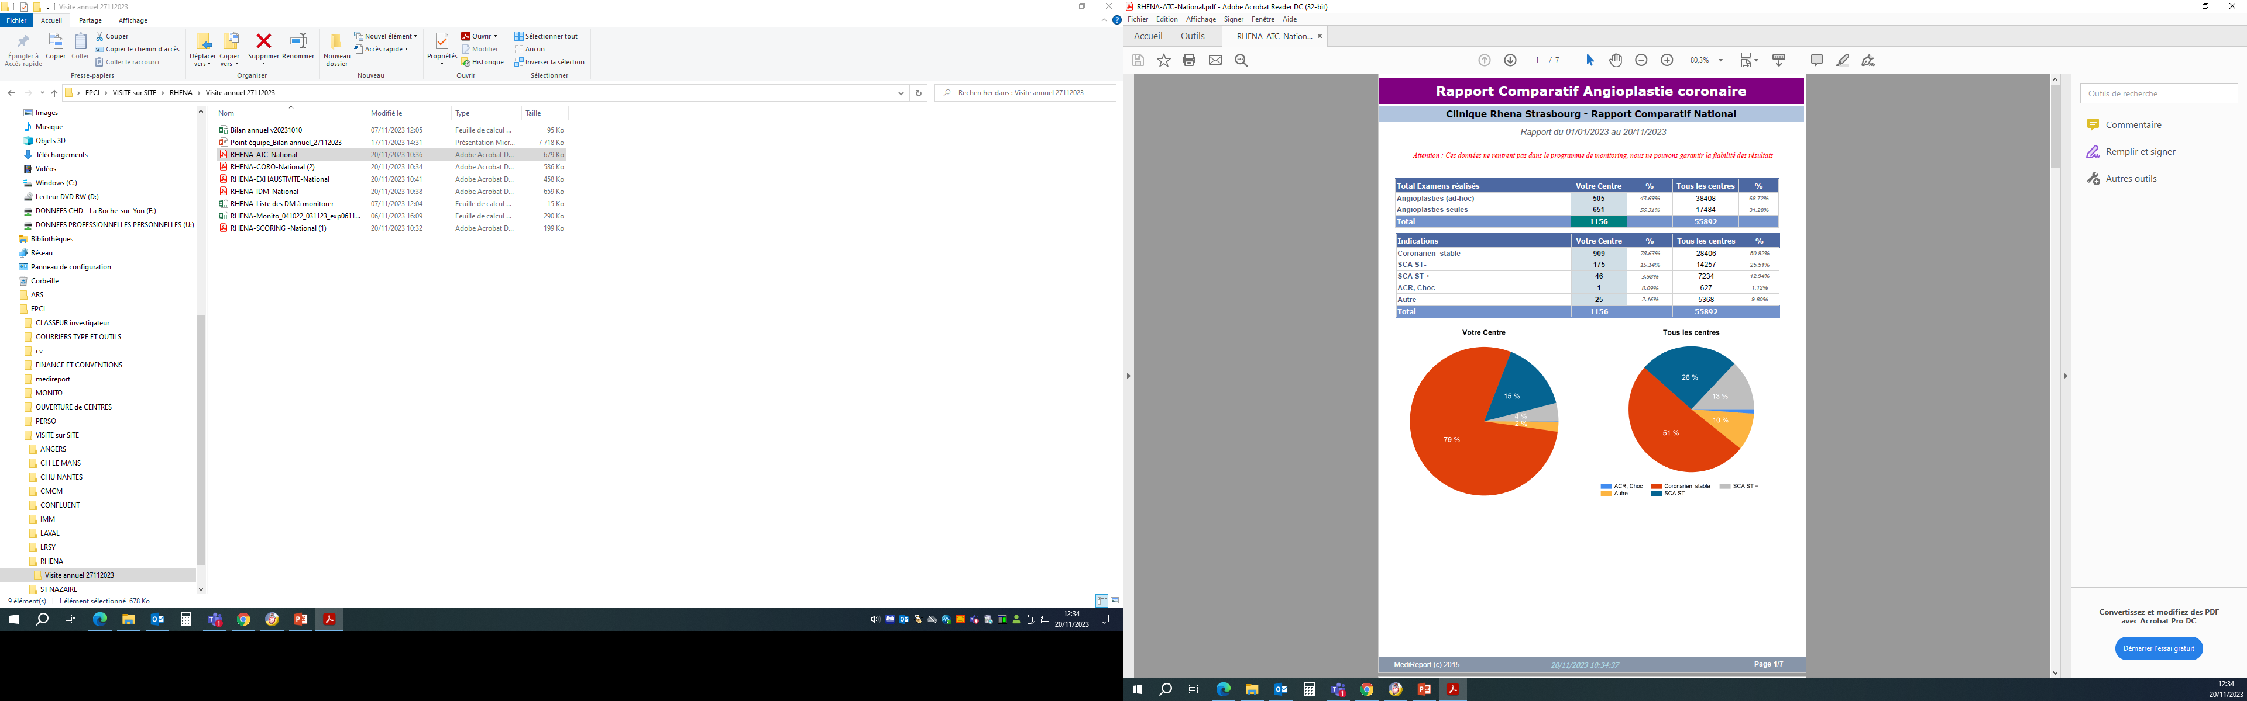
eFrancePCI : base de données
Données de VOTRE centre
Observer les examens par choix de dates et de type de données (procédure, ST+, suivi,…)
Exporter la base de données sur Excel pour analyses
Editer des rapports
Registre France PCI

Slide 38




Mon Suivi Cardio : Application de suivi à distance
Pour faciliter le recueil des données de suivi à 1an,
Walisco, société de service informatique, met à disposition des centres une solution connectée permettant aux patients de compléter un questionnaire en ligne.
Les données remplies sur le site sont ensuite saisies
dans le logiciel métier par le TEC
En 3 étapes !
TEC
Programme les suivis dans l’appli, pour envoi d’un lien via un SMS à 1 an de l’examen
PATIENT
A la réception du SMS, il se connecte via le lien
et renseigne le questionnaire de suivi
TEC
Recueille les données remplies par le patient
et les implémente dans le logiciel métier
SUIVI 1AN
Registre France PCI

Slide 39

Rapport annuel France PCI
Grâce à la participation de 47 centres en 2022, nous avons publié des rapports exhaustifs de l’activité de coronarographie et d’angioplastie coronaire.
Retrouvez le Rapport annuel 2022 - France PCI
www.francepci.com
NOM DU CENTRE
N° 48
Analyse complète de l’état des pratiques et vision de leurs évolution,
Rapports comparatifs ….
Registre France PCI

Slide 40

Appel à projet
Appel à projet
Appel à projet
Adhérents : Médecins, Internes, Etudiants, Paramédicaux
Envoyez la demande et les informations nécessaires à francepci@ch-chartres.fr
A dates fixes : Disponible sur le site internet
Comité scientifique Valide, Accompagne, Aide- méthodologique
Documents à compléter : Disponible sur le site internet
Répondre aux demandes régulière de projets de façon structuré
Pour les thèses, mémoires ou autre projet sur des données uniquement régionales et sans publication, une procédure simplifiée est proposée avec une simple validation par le comité scientifique.
L’appel à projet concerne uniquement les publications scientifiques
sur les données nationales.
Registre France PCI

Slide 41
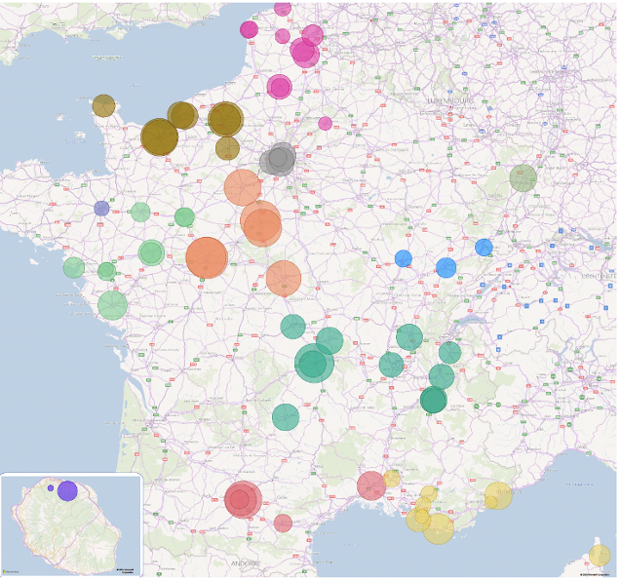
Conclusions:
Bravo Grégoire
Indispensable
Régional++
CHU+++

